Slide 1
Ymholiad Gwaith Maes TGAU
Afonydd

Slide 2
Table A: fieldwork methodologies
Lleoliad gwaith maes | Defnyddio trawsluniau (ar draws arwedd) | Newid dros amser (cymharu data cynradd â ffynonellau eilaidd) | Arolygon ansoddol (dadansoddi canfyddiad) | Llifau daearyddol (dadansoddi llifau a phatrymau symud)
Afon/hydroleg | Darganfod patrymau llif a dyddodi ar draws sianel afon Ymchwilio i arweddion a phrosesau afonol ar draws sianel afon (e.e. ystum) Ymchwilio i amrywiadau mewn llwyth gwely ar draws sianel afon (e.e. cymharu sianel syth gydag ystum, neu ar draws llethr slip) | Ystyried tirffurfiau afonol newidiol yn seiliedig ar gymharu tystiolaeth bresennol â thystiolaeth hanesyddol o fapiau/ ffotograffau ac efallai data a gasglwyd mewn blynyddoedd blaenorol Ymchwilio i newidiadau mewn doleniad afon drwy ddefnyddio mapiau i gymharu patrymau’r gorffennol a’r presennol | Ymchwilio i werth tirluniau afonol nodedig (h.y. defnyddio asesiad o ansawdd amgylcheddol) Ymchwilio i ganfyddiadau o berygl llifogydd | Ymchwilio i gyfraddau ymdreiddio mewn priddoedd amrywiol neu gyfraddau rhyngipio mewn mathau amrywiol o lystyfiant o fewn dalgylch Ymchwilio i gyfraddau arllwysiad o gymharu â glawiad neu newidiadau lawr yr afon (gyda chysylltiad â chyflymder)

Slide 3
Tabl B: fframweithiau cysyniadol
Thema ddaearyddol | Lle Cymhwyso dealltwriaeth o fod yn unigryw/ hunaniaeth | Cylch dylanwad Cymhwyso dealltwriaeth o gylch dylanwad/ dalgylch a sut mae’n effeithio ar leoedd | Cylchredau a lifau Cymhwyso dealltwriaeth o newid a symud mewn perthynas â lle | Lliniaru risg Cymhwyso dealltwriaeth o ganfyddiad o berygl/risg a dadansoddi strategaethau rheoli/ camau gweithredu yn y dyfodol | Cynaliadwyedd Cymhwyso dealltwriaeth o gymunedau cynaliadwy | Anghydraddoldeb Cymhwyso dealltwriaeth o anghydraddoldeb a chysyniadau cysylltiedig fel amddifadedd neu gydraddoldeb mynediad at wasanaethau
Afon/hydroleg | Cymharu nodweddion arweddion afonol mewn dau leoliad (e.e. sianel syth/ystum) Cymharu’r defnydd dynol o amgylcheddau afonol mewn dau leoliad | Diffinio cylch dylanwad arwedd arbennig tirlun afonol ac asesu ei heffaith (heffeithiau) Nodi dalgylch afon ac asesu ei effaith ar y risg posibl o lifogydd | Cymharu llif afon (cyflymder) mewn sianelau afon (trawstoriadau, pellter lawr yr afon a.y.b) ac asesu’r effeithiau (e.e. erydiad a dyddodiad) Ymchwilio i gydrannau system basn afon (e.e. ymdreiddiad) ac asesu’r effeithiau ar ddŵr ffo | Nodi’r risg o lifogydd a’r strategaethau rheoli afon ar gyfer afon a enwir | Gwerthuso strategaethau rheoli llifogydd cynaliadwy | Asesu anhafaleddau mewn prosesau afonol (e.e. cyflymder) ar hyd darn byr o afon

Slide 4
Meini prawf dewisedig CBAC
Tabl A: Methodoleg
2018: Llifau daearyddol
2019: Arolygon ansoddol
2020: Defnyddio trawsluniau
Tabl B: Fframwaith cysyniadol
2018: Cylchredau a llifau
2019: Lle
2020: Cylch dylanwad

Slide 5

Chwe cham y broses ymholi
Gofyn cwestiynauu
Casglu data
Prosesu a chyflwyno data
Dod i gasgliadau
Gwerthuso’r broses
Dadansoddi a chymhwyso dealltwriaeth ehangach

Slide 6
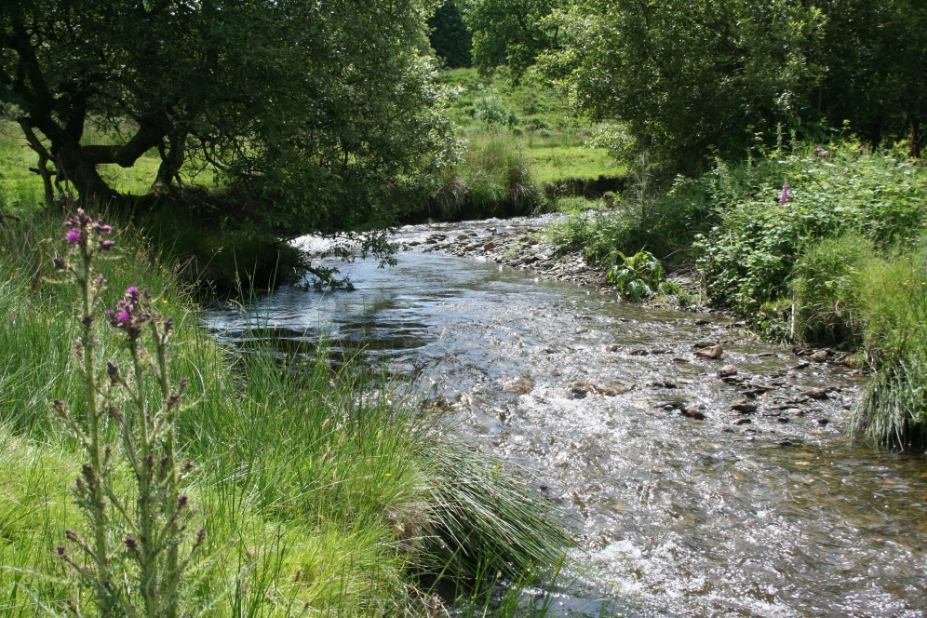
Ymholiad 1: Gofyn cwestiynau
Beth yw’r tirffurfiau afonol?
Pa brosesau afonol sydd ar waith?
Sut caiff y tir o amgylch ei ddefnyddio gan bobl?
Sut mae gweithgareddau dynol yn effeithio ar y prosesau a’r tirffurfiau afonol?
Ydy’r afon yn gorlifo?
Beth yw nodweddion yr ystum afon?

Slide 7
Ymholiad 2: Casglu data
Cofiwch, ar gyfer un o’r ddau ymchwiliad, rhaid i un o’ch dulliau casglu data fod yr un ddewisir gan CBAC o Dabl A
Rhaid i’r ail ymchwiliad fod yn seiliedig ar y fframwaith cysyniadol a ddewisir (Tabl B)
Gallwch ddefnyddio dulliau ychwanegol o gasglu data yn ôl eich dewis chi
Cofiwch fod gwaith maes yn ffordd ardderchog o ymarfer eich sgiliau daearyddol

Slide 8
Ymholiad 2: methodolegau afon
Defnyddio trawsluniau (ar draws arwedd) (arholiad 2020) | Newid dros amser (cymharu data cynradd â ffynonellau eilaidd) | Arolygon ansoddol (dadansoddi canfyddiad) (arholiad 2019) | Llifau daearyddol (dadansoddi llifau a phatrymau symud) (arholiad 2018)
Darganfod patrymau llif a dyddodi ar draws sianel afon (mesur trawstoriadau afon gan ddefnyddio tâp a fffon fetr; mesur cyflymder ar wahanol bellterau lawr yr afon) Darganfod patrymau llif a dyddodi ar draws sianel afon (mesur a chofnodi arweddion ystum) Ymchwilio i amrywiadau mewn llwyth gwely ar draws sianel afon (e.e. cymharu sianel syth gydag ystum, neu ar draws llethr slip) (mesur a chofnodi nodweddion cerrig ar bellterau cyson ar draws yr afon – efallai cyflymder a dyfnder hefyd) | Ystyried tirffurfiau afonol newidiol yn seiliedig ar gymharu tystiolaeth bresennol â thystiolaeth hanesyddol o fapiau/ffotograffau ac efallai data a gasglwyd mewn blynyddoedd blaenorol (mesur a chofnodi – brasluniau/ ffotograffau – tirffurfiau cyfoes a defnyddio data eilaidd i adnabod newidiadau dros amser) Ymchwilio i newidiadau mewn doleniad afon drwy ddefnyddio mapiau i gymharu patrymau’r gorffennol a’r presennol (tynnu llinfap o ddarn o afon i gyfrifo doleniad a chymharu â mapiau hanesyddol) | Ymchwilio i werth tirluniau afonol nodedig (h.y. defnyddio asesiad o ansawdd amgylcheddol) (defnyddio AEA dau-begwn, brasluniau neu ffotograffau anodedig neu holiadur i asesu gwerthoedd a chanfyddiadau) Ymchwilio i ganfyddiadau o berygl llifogydd (defnyddio holiadur/cyfweliadau i asesu canfyddiadau) | Ymchwilio i gyfraddau ymdreiddio mewn priddoedd amrywiol neu gyfraddau rhyngipio mewn mathau amrywiol o lystyfiant o fewn dalgylch (mesur cyfraddau ymdreiddio gan ddefnyddio, er enghraifft, silindr metel wedi’i lenwi â dŵr) Ymchwilio i gyfraddau arllwysiad o gymharu â glawiad neu newidiadau lawr yr afon (gyda chysylltiad â chyflymder) (mesur cyflymder ac arwynebedd trawstoriad i gyfrifo arllwysiad)

Slide 9
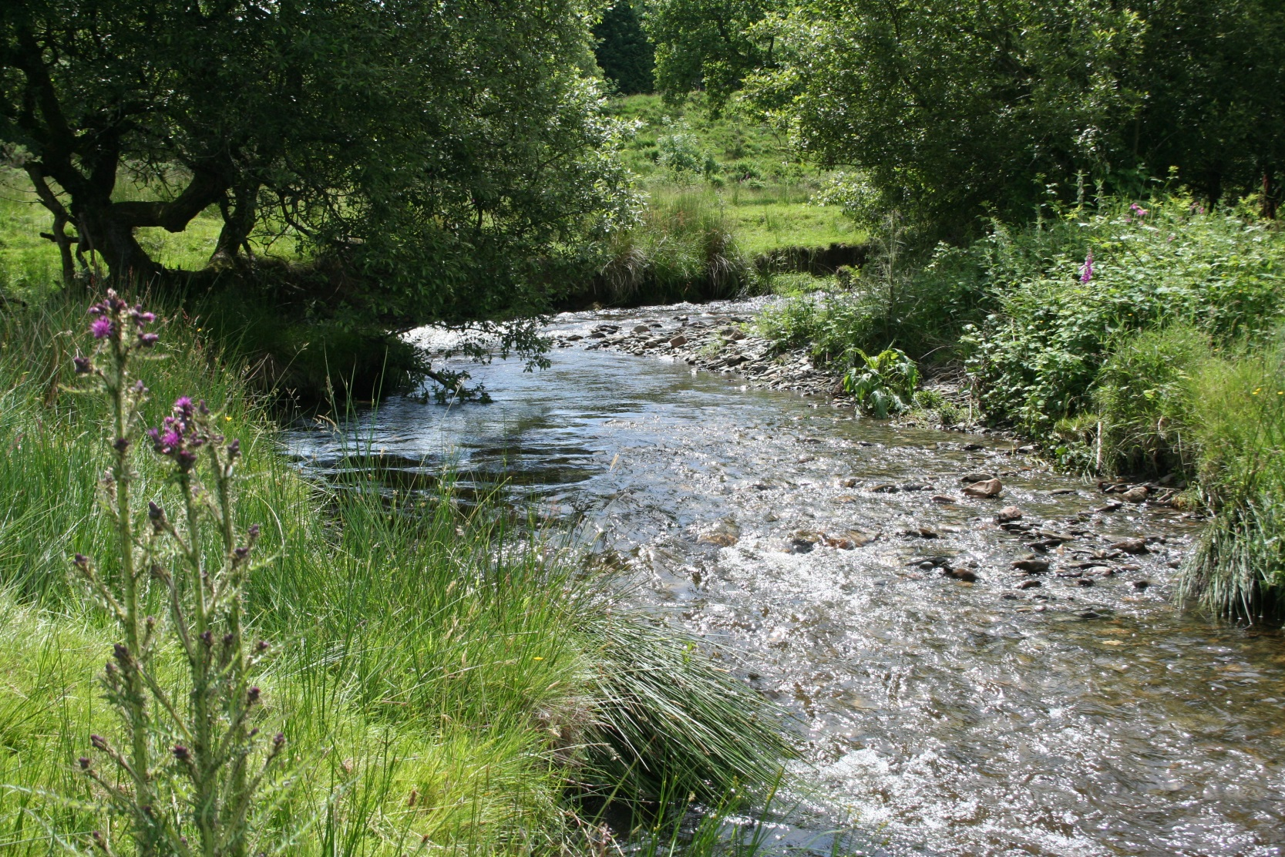
Ymholiad 2: Afon Leri
Pa fethodolegau allech chi eu defnyddio yma i gasglu data?

Slide 10
Ymholiad 2: Casglu data
Dylunio taflenni casglu data gwaith maes priodol
Dewis lleoliadau priodol (diogelwch – asesiad risg – hygyrchedd, daearyddol gadarn)
Dewis technegau samplu priodol (ar hap, systematig, haenedig)
Sicrhau cywirdeb a dibynadwyedd
Cofiwch bydd rhaid i fyfyrwyr gyfiawnhau methodolegau

Slide 11
Ymholiad 3: Prosesu a chyflwyno
Prosesu data
Mae hyn yn golygu gwneud gwaith cyfrifo o’r daflen ddata a gallai gynnwys:
Cyfrifo canolduedd (cymedr, modd, canolrif), e.e. meintiau cerigos, cyflymder
Cyfrifo cyfrannau, e.e. canrannau o onglogrwydd cerigos
Cyfrifo arwynebeddau neu lifau, e.e. arwynebedd trawstoriad neu arllwysiad

Slide 12
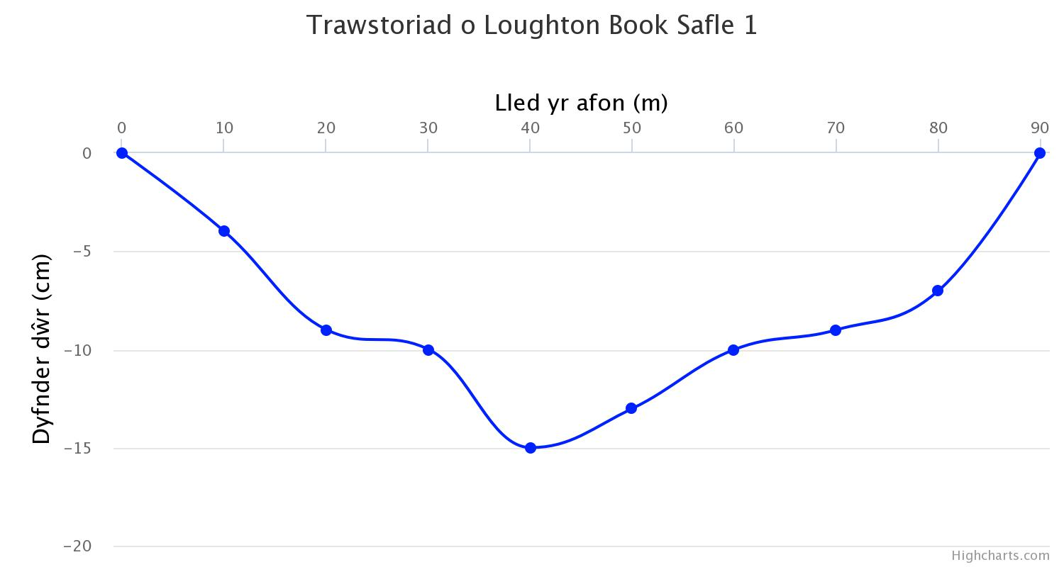
Ymholiad 3: Prosesu a chyflwyno
Cyflwyno data
Mae hyn yn golygu dewis dulliau priodol i gyflwyno data a gallai gynnwys:
Trawstoriadau, e.e. sianel afon, dyffryn afon, tro ystum

Slide 13
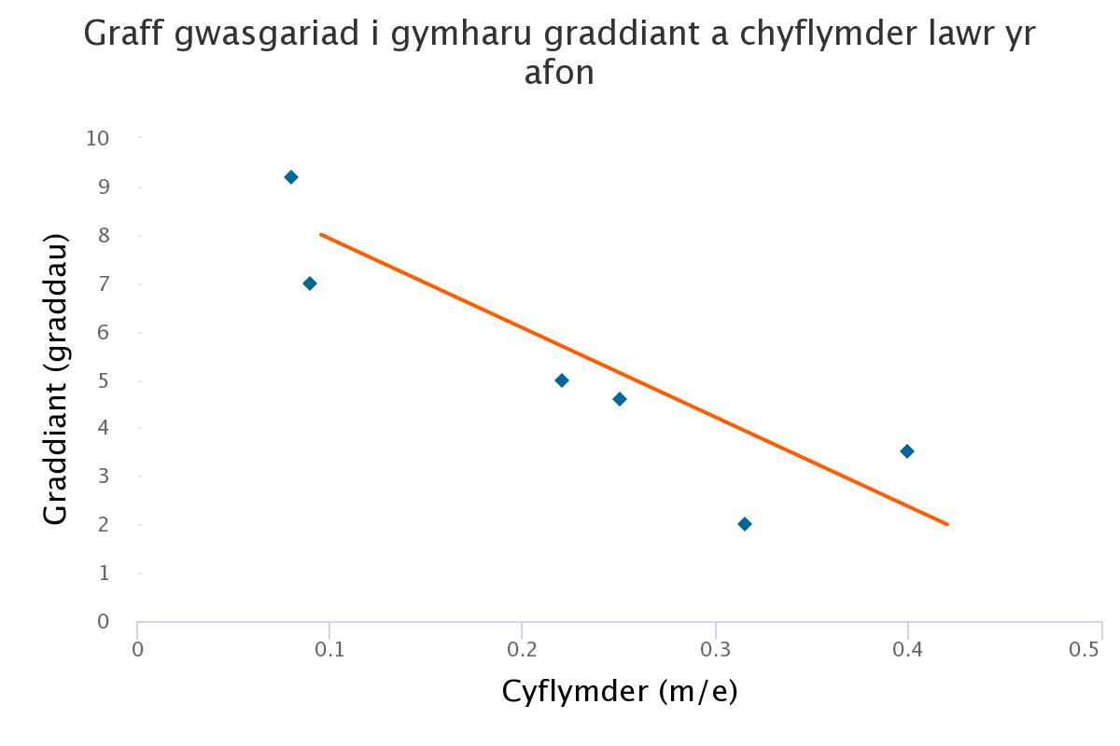
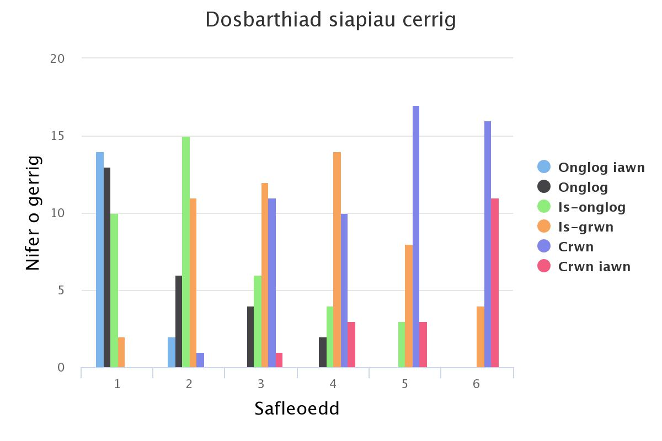
Ymholiad 3: Prosesu a chyflwyno
Cyflwyno data
Mae hyn yn golygu dewis dulliau priodol i gyflwyno data a gallai gynnwys:
Graffiau gwasgariad yn dangos
newidiadau lawr yr afon, e.e.
cyflymder, meintiau cerigos
Histogramau, e.e. categorïau maint cerigos

Slide 14
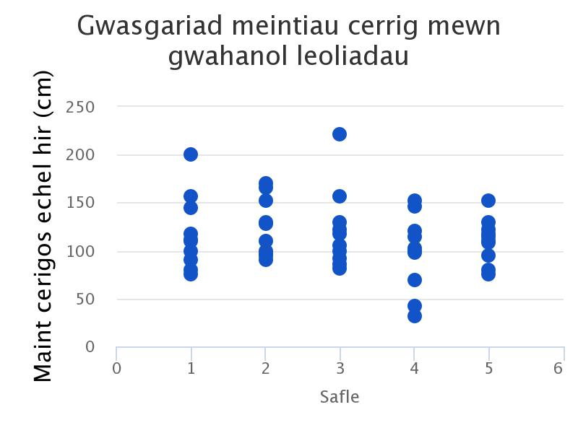
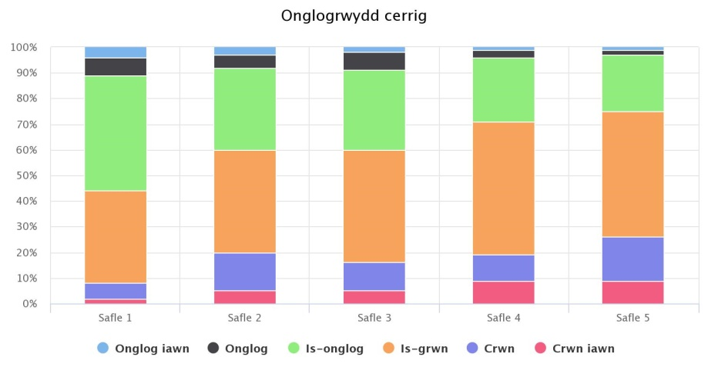
Ymholiad 3: Prosesu a chyflwyno
Cyflwyno data
Mae hyn yn golygu dewis dulliau priodol i gyflwyno data a gallai gynnwys:
Siartiau cylch/siartiau radar/graff bar rhanedig
Graffiau gwasgariad
Gallech ddehongli graff gwasgariad drwy nodi’r canolrif, y chwarteli a’r amrediad

Slide 15
Ymholiad 4: Dadansoddi a chymhwyso dealltwriaeth ehangach
Adnabod, dadansoddi a dehongli tueddiadau a phatrymau
Cymhwyso gwybodaeth a dealltwriaeth o gysyniadau a phrosesau i dystiolaeth benodol a gasglwyd
Tueddiadau – newidiadau dros amser, pellter, a.y.b
Patrymau – dosbarthiadau cyson yn ailadrodd, e.e. llinol, rheiddiol, cylchol

Slide 16
Ymholiad 4: Disgrifio data
Dilynwch y drefn hon wrth ddisgrifio tueddiadau a phatrymau:
Sylwadau cyffredinol, yn disgrifio’r ‘darlun mawr’, y tueddiadau a’r patrymau cyffredinol
Cyfeirio at wybodaeth/data penodol ar y graffiau, mapiau a diagramau i gefnogi eich sylwadau
Adnabod a chynnig sylwadau ar unrhyw eithriadau (anomaleddau) i’r duedd/patrwm cyffredinol

Slide 17
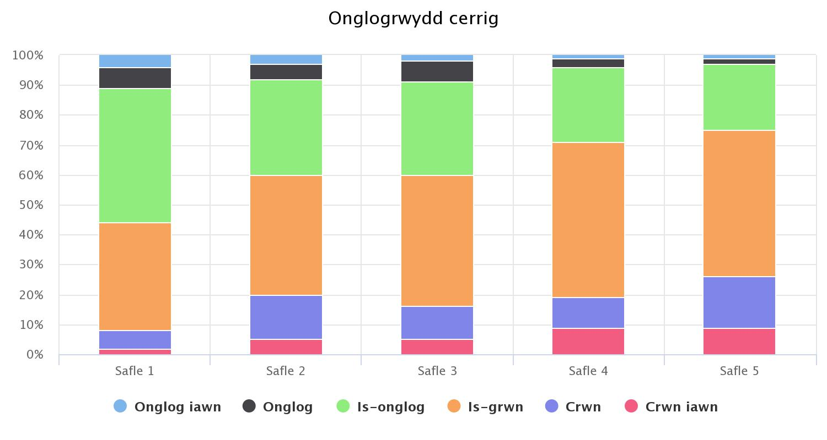
Ymholiad 4: Dadansoddi data
Mae’r graffiau bar rhanedig yn dangos bod cerrig yn dod yn llai onglog (mwy crwn) gyda phellter lawr yr afon.
Mae’r gyfran o gerigos yn y categorïau crwn iawn, crwn ac is-grwn yn cynyddu o 40% yn Safle 1 i 75% yn Safle 5.
Mae gwerthoedd Safle 3 yn gwyro o’r duedd gyda chynnydd bach mewn onglogrwydd (mae’r tri chategori crwn yn gostwng o 60% yn Safle 2 i dua 58% yn Safle 3). Gallai hyn fod o ganlyniad i gamgymeriad myfyriwr wrth gasglu data neu efallai mewnbwn o ddefnydd newydd o lannau sianel yr afon neu ochrau’r dyffryn.
Mae’r duedd gyffredinol o ostyngiad mewn onglogrwydd i’w disgwyl yn ôl Model Bradshaw. Mae cludiant dŵr yn arwain at athreuliad yn torri ochrau miniog i ffwrdd a chyrathiad yn llyfnhau’r cerigos. Mae hyn yn egluro’r gostyngiad mewn onglogrwydd gyda phellter lawr yr afon.
Cerigos yn dod yn fwy crwn, llai onglog

Slide 18
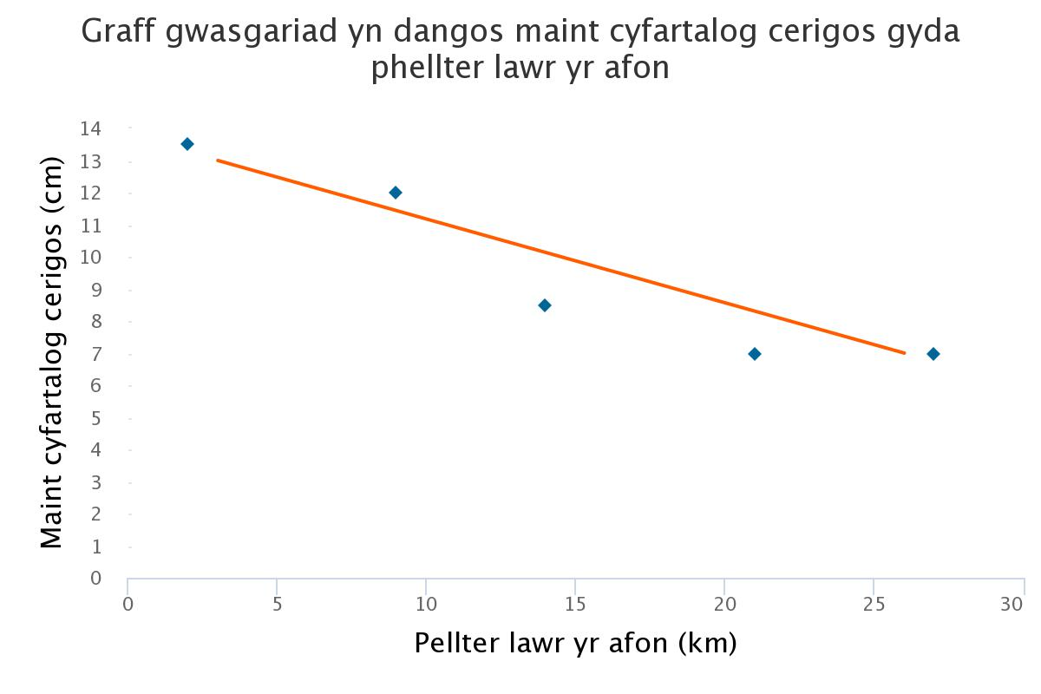
Ymholiad 5: Dod i gasgliadau
Y cam nesaf ydy dwyn ynghyd eich canfyddiadau i gyrraedd casgliadau sy’n seiliedig ar beth oedd nod wreiddiol eich gwaith maes. Dyma enghraifft:
‘Fel casgliad, mae fy nghanlyniadau’n dangos yn glir bod newidiadau yn llwyth gwely’r afon gyda phellter lawr yr afon. Gostyngodd maint cyfartalog cerigos o 13.3cm yn Safle 1 i 6.5cm yn Safle 5 a gostyngodd onglogrwydd cerigos (is-onglog o 45% yn Safle 1 i 23% yn Safle 5). Mae hyn yn cefnogi Model Bradshaw a gellir ei egluro gan weithred erydol dŵr (athreuliad a chyrathiad) yn gynyddol effeithiol wrth i gerigos gael eu cludo lawr yr afon.’

Slide 19
Ymholiad 5: Dod i gasgliadau
Nid yw tueddiadau a modelau disgwyliedig bob amser yn cael eu hadlewyrchu yn y byd go iawn, er enghraifft:
Mae llif afon (cyflymder) yn amrywio’n fawr iawn – mae’r rhan fwyaf o waith maes yn cael ei wneud yn ystod llif isel ond mae’r mwyafrif o dirffurfiau yn cael eu ffurfio adeg llif uchel. Mae patrymau cyflymder yn aml yn wahanol iawn adeg llif isel.
Mae cerigos yn mynd mewn i afon ar hyd ei chwrs, felly efallai na fydd newidiadau mewn maint ac onglogrwydd mor amlwg
Gall ffactorau dynol fel arferion ffermio, addasu sianel ac adeiladu pont effeithio ar batrymau cyflymder, siâp sianel afon a llwyth y gwely

Slide 20
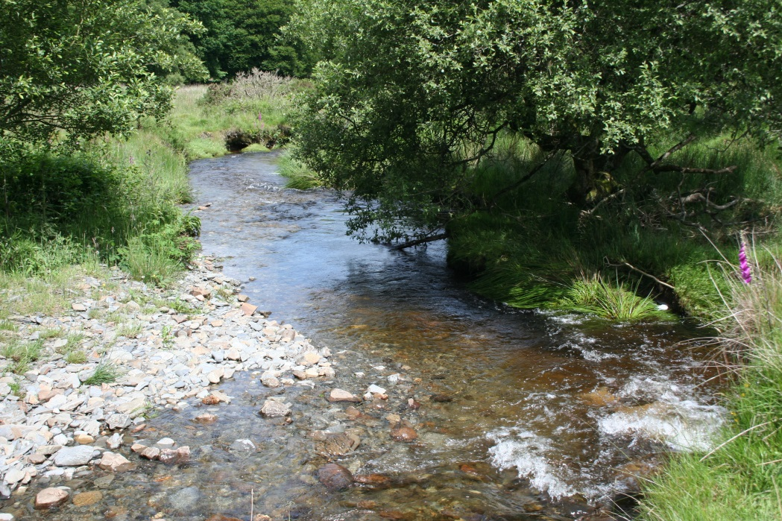
Ymholiad 5: Dod i gasgliadau
Adeg llif isel, efallai na fydd patrymau cyflymder fel y disgwyl
Mae anifeiliaid fferm yn gwastatáu glannau afon i yfed o’r afon
Gall rheoli llifogydd
addasu siâp sianel
Adeg llif isel bydd llif cyflymach gan rigolau na phyllau, tra bod y gwrthwyneb yn wir adeg llif uchel

Slide 21
Ymholiad 6: Gwerthuso’r broses
Adnabod cyfyngiadau’r dystiolaeth ddaearyddol – manwl gywirdeb, dibynadwyedd a thuedd
Myfyrio’n feirniadol ar gryfderau a chyfyngiadau’r data cynradd ac eilaidd, y dulliau a ddefnyddiwyd, y casgliadau a’r wybodaeth a gafwyd
Ystyried bod rhanddeiliaid yn gallu dylanwadu’n anffafriol gan gyflwyno tuedd.

Slide 22
Ymholiad 6: Gwerthuso’r broses
Sut gallai eich canlyniadau fod yn wahanol ar ddiwrnod arall neu ar amser gwahanol (llif uchel o gymharu â llif isel)?
Sut gallai sampl mwy o faint neu fwy o safleoedd fod wedi gwella dibynadwyedd?
Gydag ymarfer, a allai technegau casglu data fod wedi bod yn fwy manwl gywir?
A oedd y strategaeth samplu yn briodol?
A allai llunio diagram yn anghywir fod wedi effeithio ar eich casgliadau?

